Slide 1








Chương ⓵:
§3. TÍCH CỦA VECTƠ VỚI MỘT SỐ
⓵.
Tóm tắt lý thuyết
Nội dung
bài học
⓶.
Phân dạng bài tập
⓷.
Bài tập minh họa
FB: Duong Hung

Slide 2
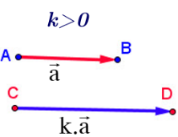

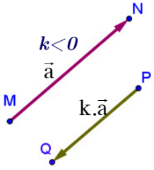
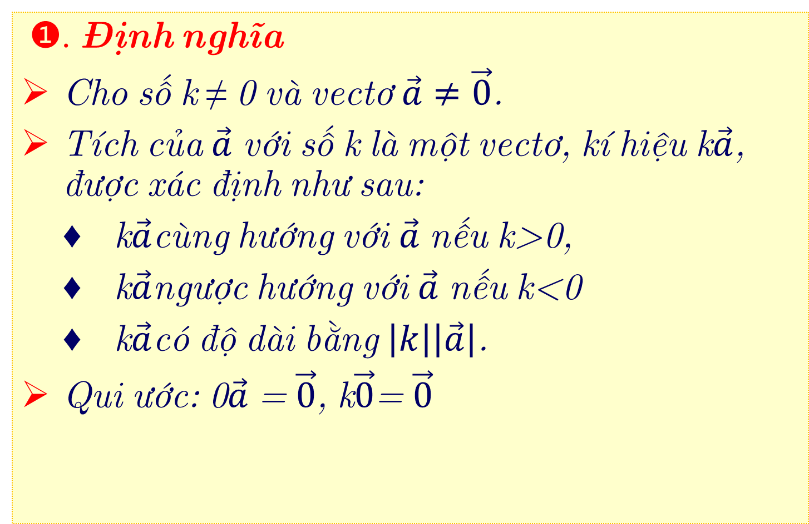
Tóm tắt lý thuyết
⓵
Tóm tắt lý thuyết
➊. Định nghĩa
Cho số k ≠ 0 và vectơ $\vec{a}≠\vec{0}$.
Tích của $\vec{a}$ với số k là một vectơ, kí hiệu k$\vec{a}$, được xác định như sau:
k$\vec{a}$cùng hướng với $\vec{a}$ nếu k>0,
k$\vec{a}$ngược hướng với $\vec{a}$ nếu k<0
k$\vec{a}$có độ dài bằng $\left|k\right|\left|\vec{a}\right|$.
Qui ước: 0$\vec{a}$ = $\vec{0}$, k$\vec{0}$= $\vec{0}$

Slide 3
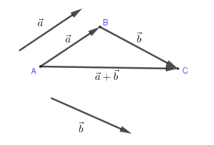
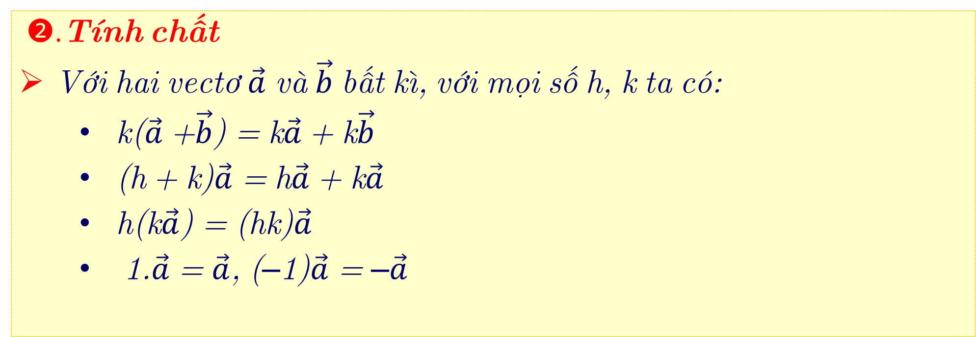
Tóm tắt lý thuyết
⓵
Tóm tắt lý thuyết
➋.Tính chất
Với hai vectơ $\vec{a}$ và $\vec{b}$ bất kì, với mọi số h, k ta có:
k($\vec{a}$ +$\vec{b}$) = k$\vec{a}$ + k$\vec{b}$
(h + k)$\vec{a}$ = h$\vec{a}$ + k$\vec{a}$
h(k$\vec{a}$) = (hk)$\vec{a}$
1.$\vec{a}$ = $\vec{a}$, (–1)$\vec{a}$ = –$\vec{a}$

Slide 4

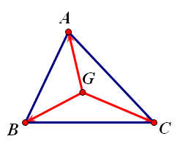
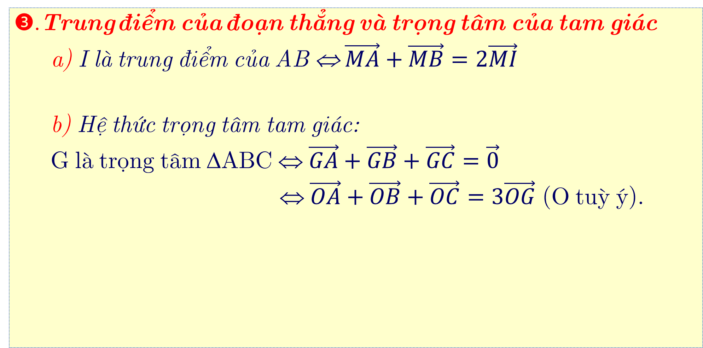
Tóm tắt lý thuyết
⓵
Tóm tắt lý thuyết
➌.Trung điểm của đoạn thẳng và trọng tâm của tam giác
a) I là trung điểm của AB ⇔ $\vec{MA}+\vec{MB}=2\vec{MI}$
b) Hệ thức trọng tâm tam giác:
G là trọng tâm ΔABC ⇔ $\vec{GA}+\vec{GB}+\vec{GC}=\vec{0}$
⇔ $\vec{OA}+\vec{OB}+\vec{OC}=3\vec{OG}$ (O tuỳ ý).

Slide 5
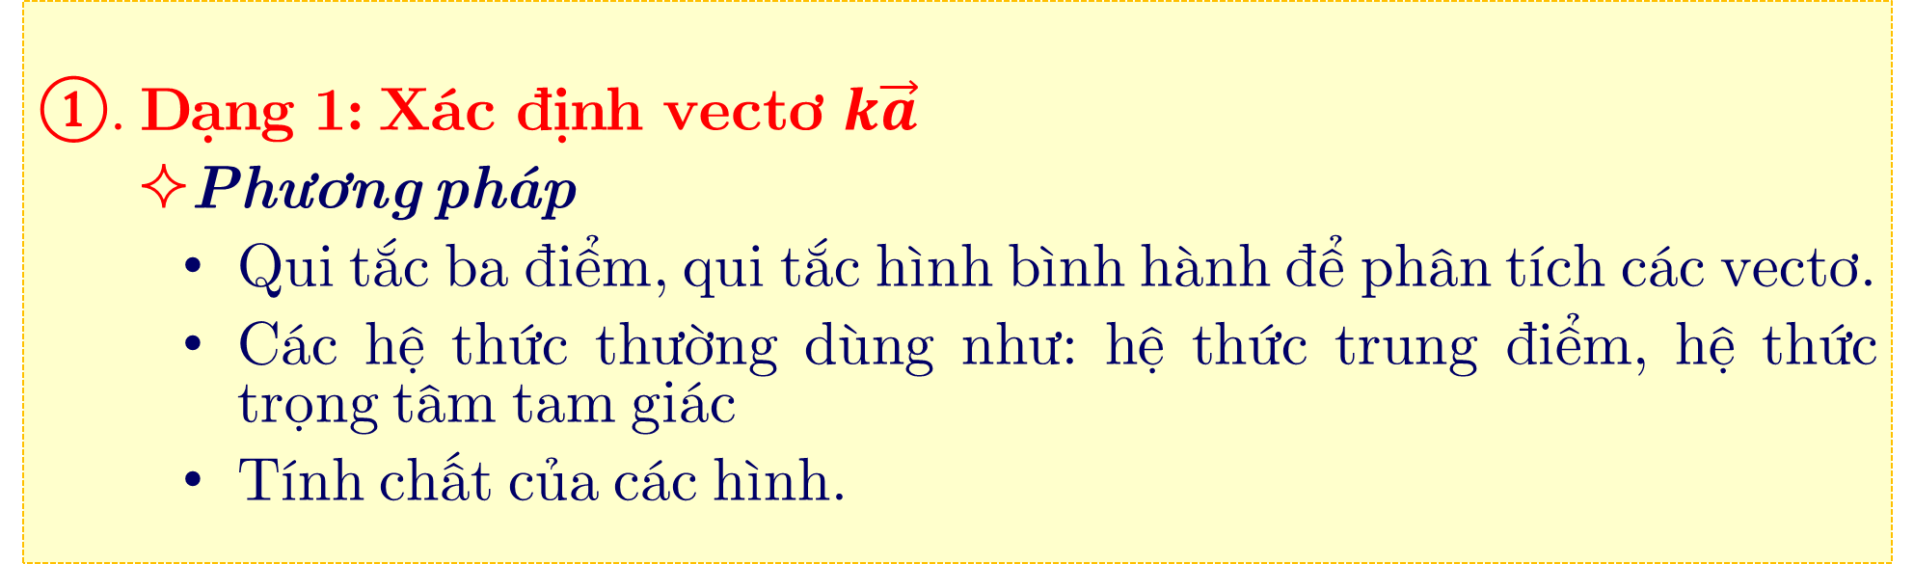
⓶
Phân dạng bài tập
①. Dạng 1: Xác định vectơ $k\vec{a}$
Phương pháp
Qui tắc ba điểm, qui tắc hình bình hành để phân tích các vectơ.
Các hệ thức thường dùng như: hệ thức trung điểm, hệ thức trọng tâm tam giác
Tính chất của các hình.

Slide 6

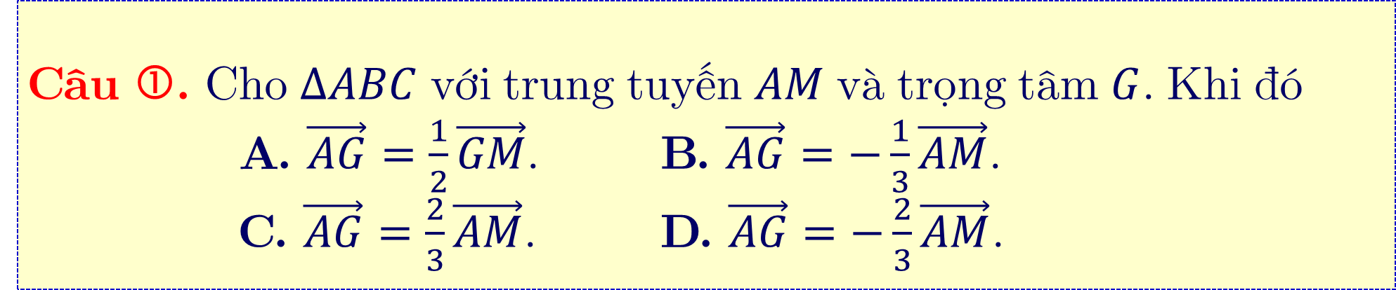
⓷
Bài tập minh họa
Câu ①. Cho $ΔABC$ với trung tuyến $AM$ và trọng tâm $G$. Khi đó
A. $\vec{AG}=\frac{1}{2}\vec{GM}$. B. $\vec{AG}=−\frac{1}{3}\vec{AM}$.
C. $\vec{AG}=\frac{2}{3}\vec{AM}$. D. $\vec{AG}=−\frac{2}{3}\vec{AM}$.
☑. Lời giải:
☞ Chọn C

Slide 7
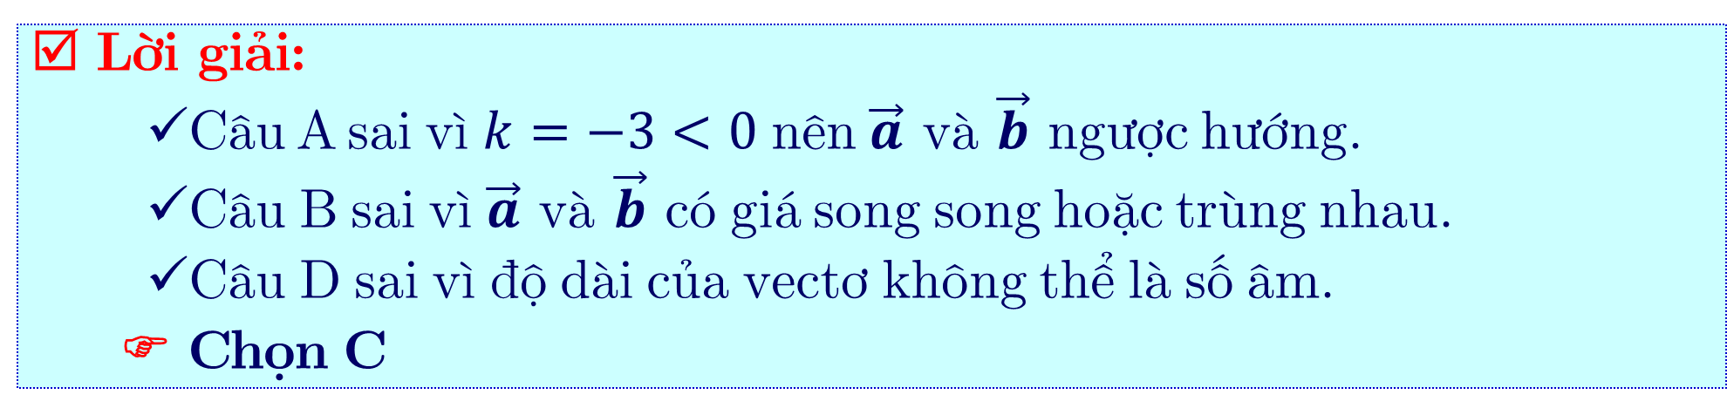
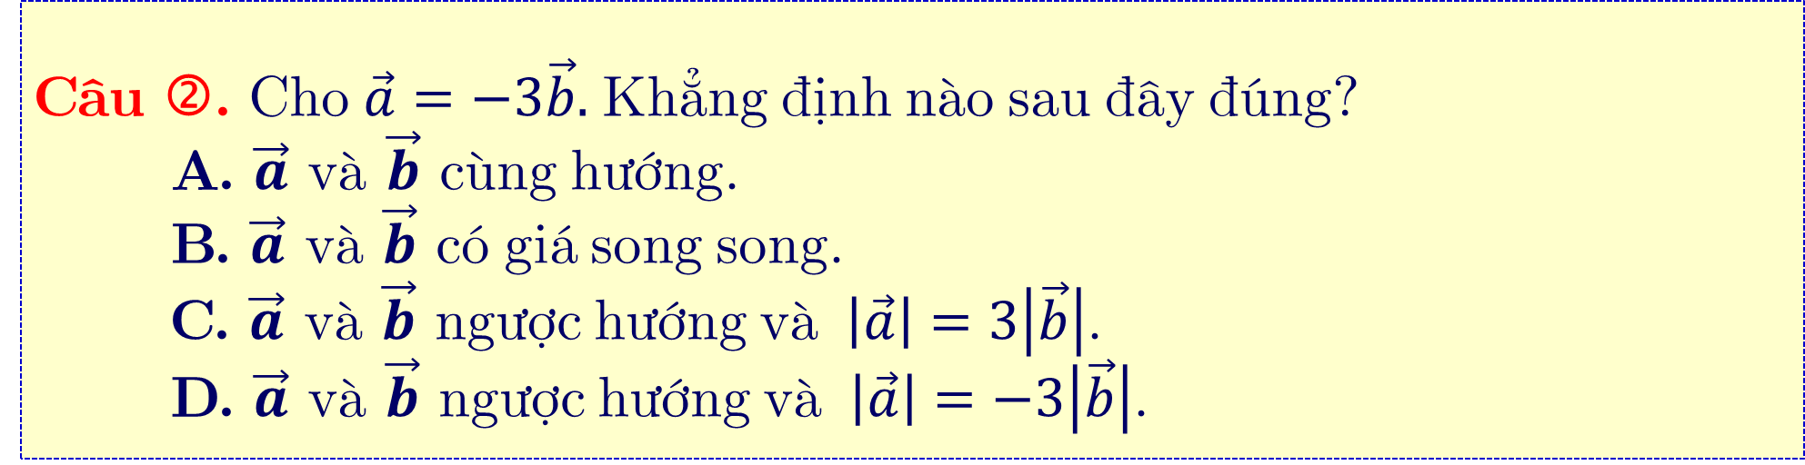
⓷
Bài tập minh họa
Câu ②. Cho $\vec{a}=−3\vec{b}.$ Khẳng định nào sau đây đúng?
A. $\vec{a}$ và $\vec{b}$ cùng hướng.
B. $\vec{a}$ và $\vec{b}$ có giá song song.
C. $\vec{a}$ và $\vec{b}$ ngược hướng và $\left|\vec{a}\right|=3\left|\vec{b}\right|$.
D. $\vec{a}$ và $\vec{b}$ ngược hướng và $\left|\vec{a}\right|=−3\left|\vec{b}\right|$.
Lời giải:
Câu A sai vì $k=−3<0$ nên $\vec{a}$ và $\vec{b}$ ngược hướng.
Câu B sai vì $\vec{a}$ và $\vec{b}$ có giá song song hoặc trùng nhau.
Câu D sai vì độ dài của vectơ không thể là số âm.
☞ Chọn C

Slide 8
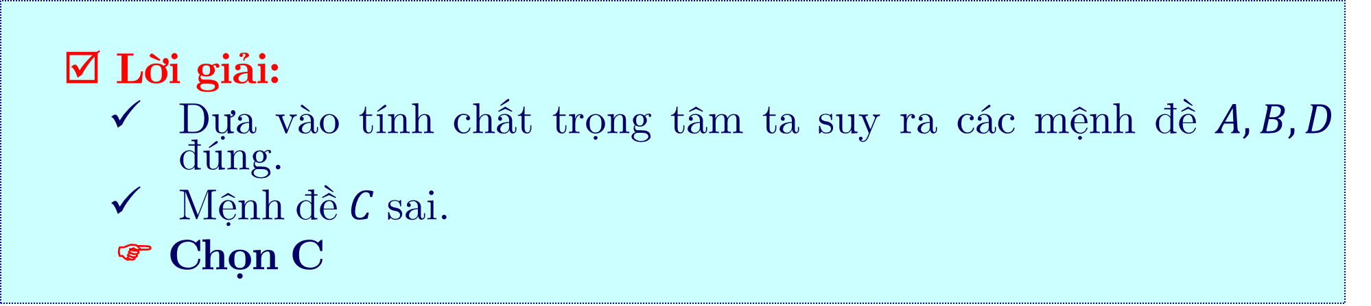
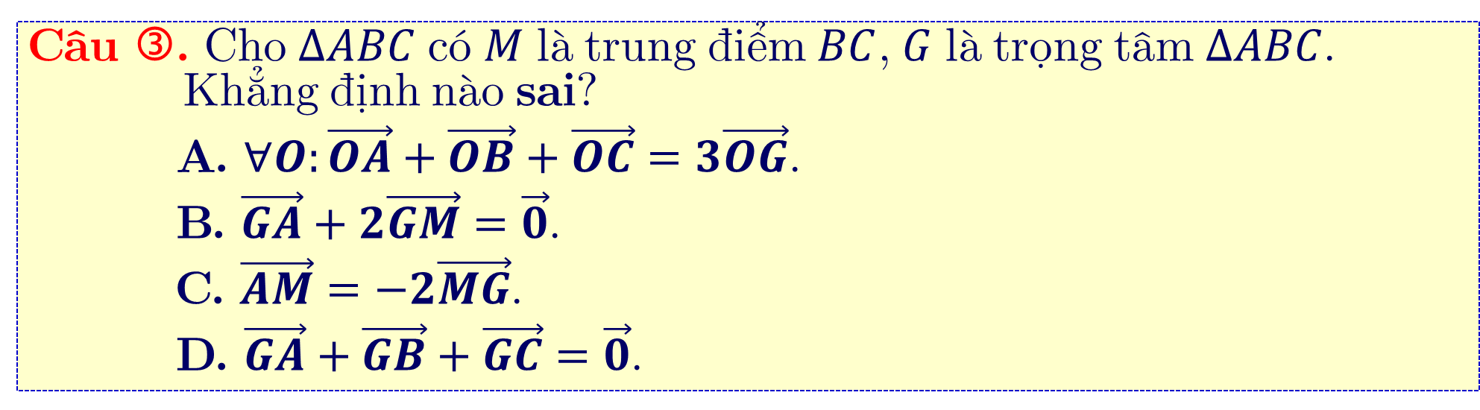
⓷
Bài tập minh họa
Câu ③. Cho $ΔABC$ có $M$ là trung điểm $BC$, $G$ là trọng tâm $ΔABC$. Khẳng định nào sai?
A. $∀O:\vec{OA}+\vec{OB}+\vec{OC}=3\vec{OG}$.
B. $\vec{GA}+2\vec{GM}=\vec{0}$.
C. $\vec{AM}=−2\vec{MG}$.
D. $\vec{GA}+\vec{GB}+\vec{GC}=\vec{0}$.
Lời giải:
Dựa vào tính chất trọng tâm ta suy ra các mệnh đề $A,B,D$ đúng.
Mệnh đề $C$ sai.
☞ Chọn C

Slide 9
Phân dạng bài tập
⓶
Phân dạng bài tập
②. Dạng 2:
Dùng tính chất trung điểm, trọng tâm – ba điểm thẳng hàng

Slide 10
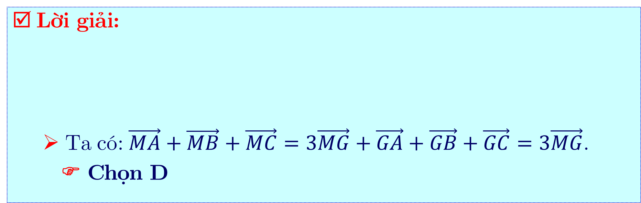
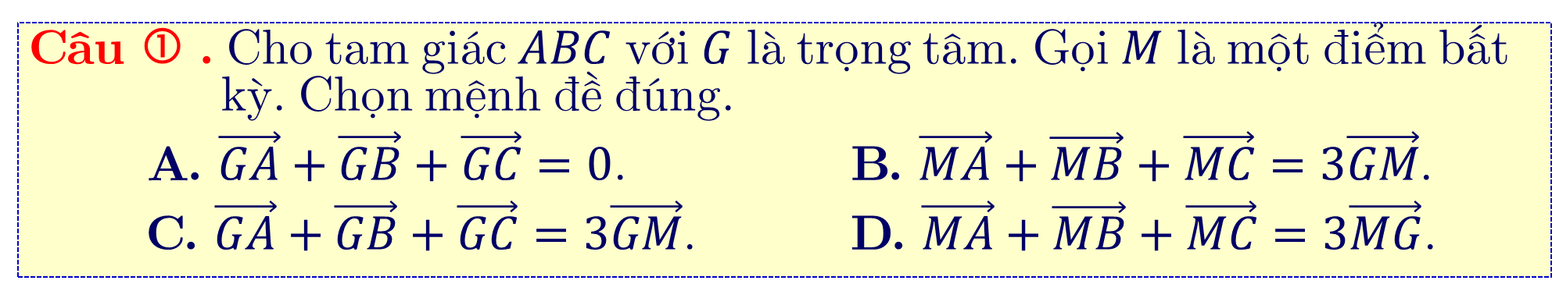
⓷
Bài tập minh họa
Câu ① . Cho tam giác $ABC$ với $G$ là trọng tâm. Gọi $M$ là một điểm bất kỳ. Chọn mệnh đề đúng.
A. $\vec{GA}+\vec{GB}+\vec{GC}=0$. B. $\vec{MA}+\vec{MB}+\vec{MC}=3\vec{GM}$.
C. $\vec{GA}+\vec{GB}+\vec{GC}=3\vec{GM}$. D. $\vec{MA}+\vec{MB}+\vec{MC}=3\vec{MG}$.
Lời giải:
➢ Ta có: $\vec{MA}+\vec{MB}+\vec{MC}=3\vec{MG}+\vec{GA}+\vec{GB}+\vec{GC}=3\vec{MG}$.
☞ Chọn D

Slide 11
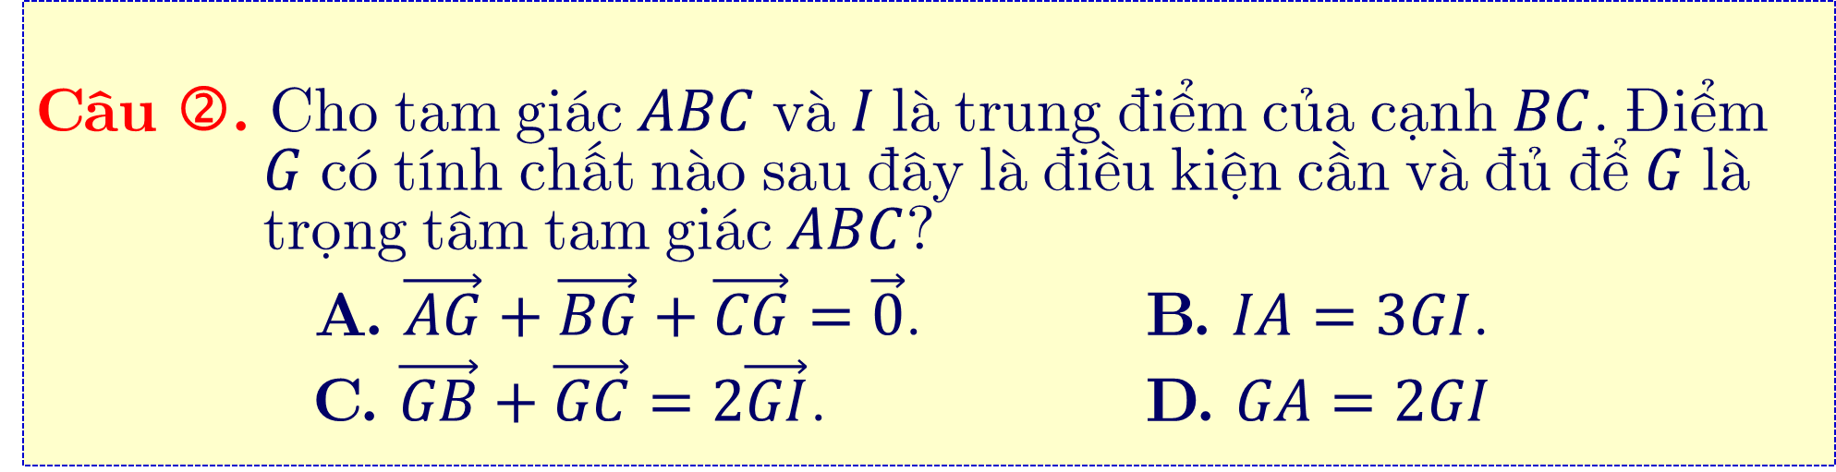
⓷
Bài tập minh họa
Câu ②. Cho tam giác $ABC$ và $I$ là trung điểm của cạnh $BC$. Điểm $G$ có tính chất nào sau đây là điều kiện cần và đủ để $G$ là trọng tâm tam giác $ABC$?
A. $\vec{AG}+\vec{BG}+\vec{CG}=\vec{0}$. B. $IA=3GI$.
C. $\vec{GB}+\vec{GC}=2\vec{GI}$. D. $GA=2GI$
☑ Lời giải:
☞ Chọn C

Slide 12
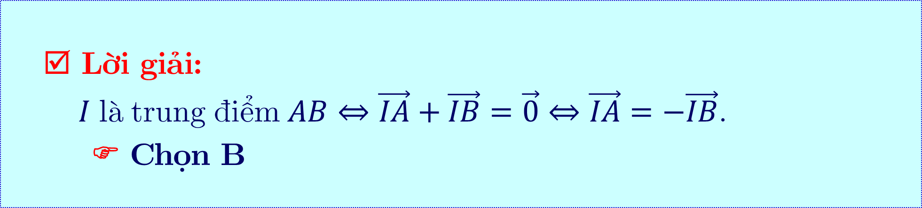
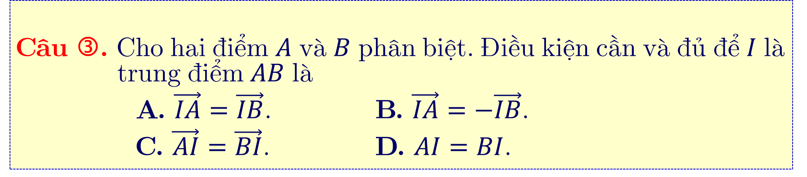
⓷
Bài tập minh họa
Câu ③. Cho hai điểm $A$ và $B$ phân biệt. Điều kiện cần và đủ để $I$ là trung điểm $AB$ là
A. $\vec{IA}=\vec{IB}$. B. $\vec{IA}=−\vec{IB}$.
C. $\vec{AI}=\vec{BI}$. D. $AI=BI$.
Lời giải:
$I$ là trung điểm $AB⇔\vec{IA}+\vec{IB}=\vec{0}⇔\vec{IA}=−\vec{IB}$.
☞ Chọn B

Slide 13
Phân dạng bài tập
⓶
Phân dạng bài tập
③. Dạng 3:
Phân tích 1 vectơ theo hai vectơ không cùng phương.

Slide 14
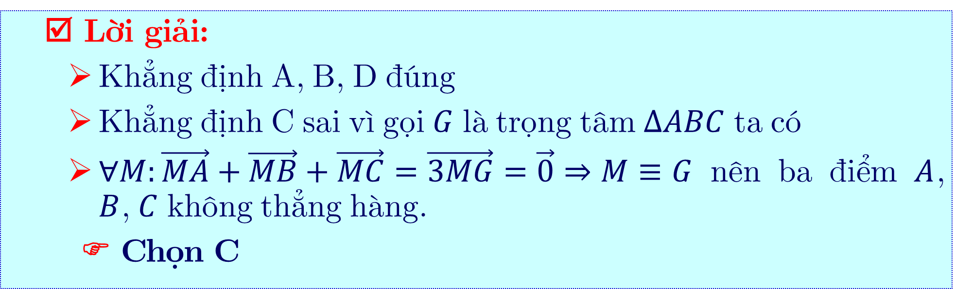
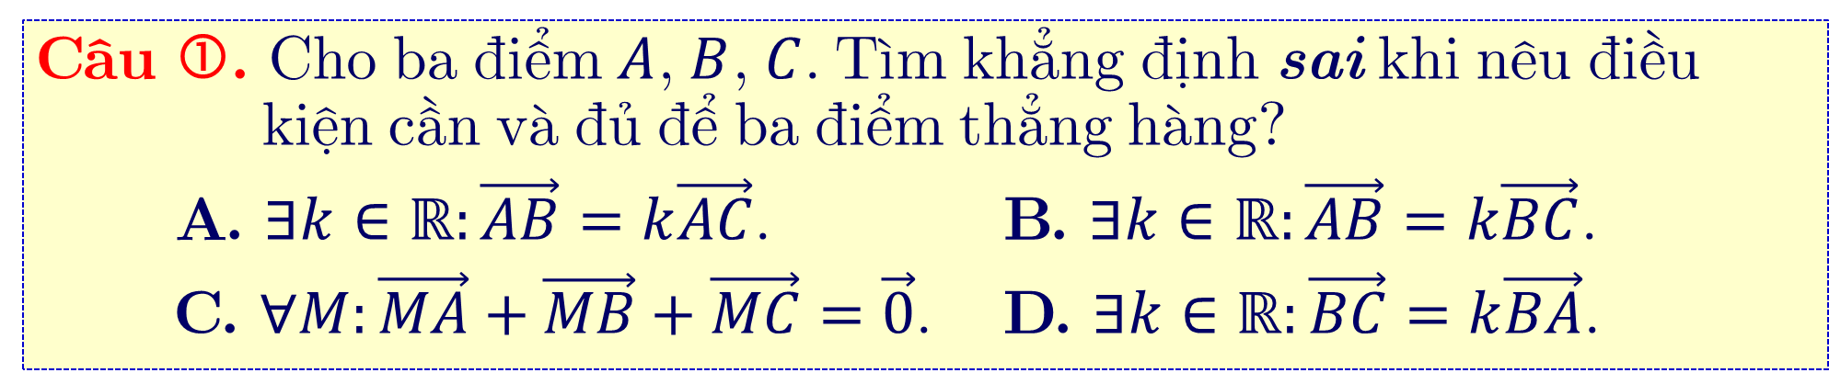
⓷
Bài tập minh họa
Câu ①. Cho ba điểm $A$, $B$, $C$. Tìm khẳng định sai khi nêu điều kiện cần và đủ để ba điểm thẳng hàng?
A. $∃k∈ℝ:\vec{AB}=k\vec{AC}$. B. $∃k∈ℝ:\vec{AB}=k\vec{BC}$.
C. $∀M:\vec{MA}+\vec{MB}+\vec{MC}=\vec{0}$. D. $∃k∈ℝ:\vec{BC}=k\vec{BA}$.
☑ Lời giải:
Khẳng định A, B, D đúng
Khẳng định C sai vì gọi $G$ là trọng tâm $ΔABC$ ta có
$∀M:\vec{MA}+\vec{MB}+\vec{MC}=\vec{3MG}=\vec{0}⇒M≡G$ nên ba điểm $A$, $B$, $C$ không thẳng hàng.
☞ Chọn C

Slide 15
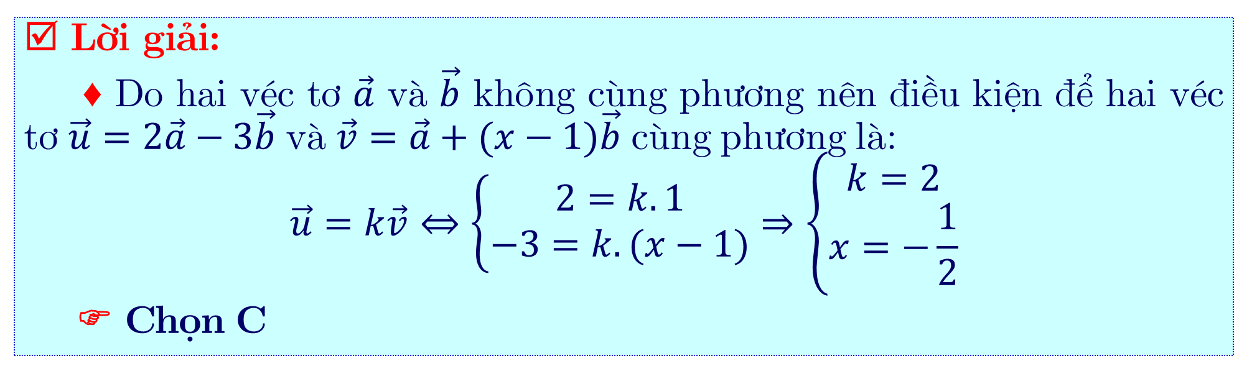
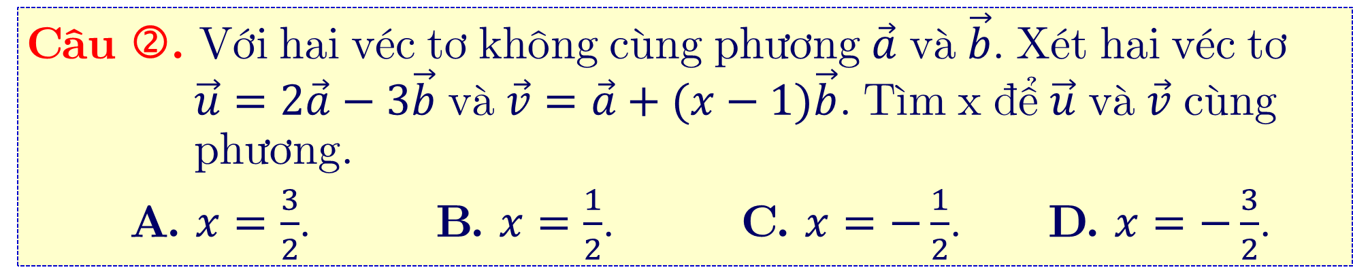
⓷
Bài tập minh họa
Câu ②. Với hai véc tơ không cùng phương $\vec{a}$ và $\vec{b}$. Xét hai véc tơ $\vec{u}=2\vec{a}−3\vec{b}$ và $\vec{v}=\vec{a}+(x−1)\vec{b}$. Tìm x để $\vec{u}$ và $\vec{v}$ cùng phương.
A. $x=\frac{3}{2}$. B. $x=\frac{1}{2}$. C. $x=−\frac{1}{2}$. D. $x=−\frac{3}{2}$.
Lời giải:
♦ Do hai véc tơ $\vec{a}$ và $\vec{b}$ không cùng phương nên điều kiện để hai véc tơ $\vec{u}=2\vec{a}−3\vec{b}$ và $\vec{v}=\vec{a}+(x−1)\vec{b}$ cùng phương là:
$$\vec{u}=k\vec{v}⇔\left\{\begin{matrix}2=k.1 \\ −3=k.(x−1)\end{matrix}\right.⇒\left\{\begin{matrix}k=2 \\ x=−\frac{1}{2}\end{matrix}\right.$$
☞ Chọn C

Slide 16
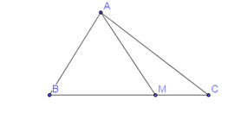
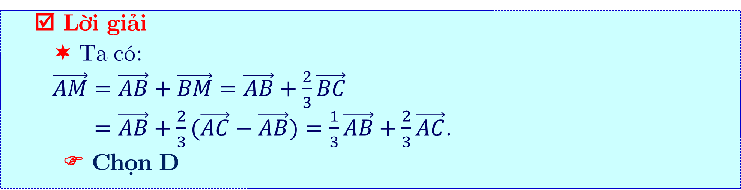
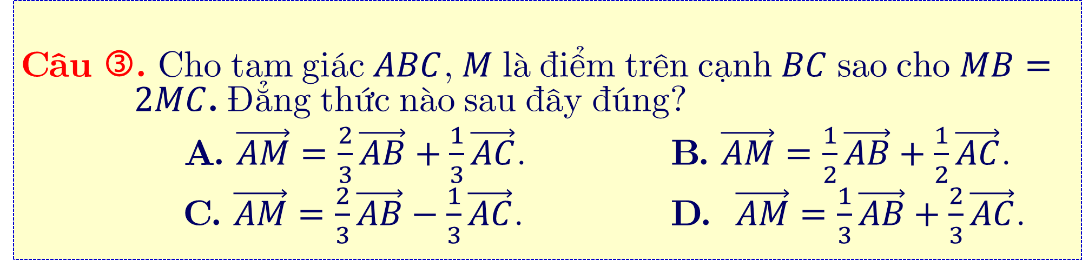
⓷
Bài tập minh họa
Câu ③. Cho tam giác $ABC$, $M$ là điểm trên cạnh $BC$ sao cho $MB=2MC$. Đẳng thức nào sau đây đúng?
A. $\vec{AM}=\frac{2}{3}\vec{AB}+\frac{1}{3}\vec{AC}$. B. $\vec{AM}=\frac{1}{2}\vec{AB}+\frac{1}{2}\vec{AC}$.
C. $\vec{AM}=\frac{2}{3}\vec{AB}−\frac{1}{3}\vec{AC}$. D. $\vec{AM}=\frac{1}{3}\vec{AB}+\frac{2}{3}\vec{AC}$.
☑ Lời giải
✶ Ta có:
$\vec{AM}=\vec{AB}+\vec{BM}=\vec{AB}+\frac{2}{3}\vec{BC}$
$=\vec{AB}+\frac{2}{3}(\vec{AC}−\vec{AB})=\frac{1}{3}\vec{AB}+\frac{2}{3}\vec{AC}$.
☞ Chọn D

Slide 17
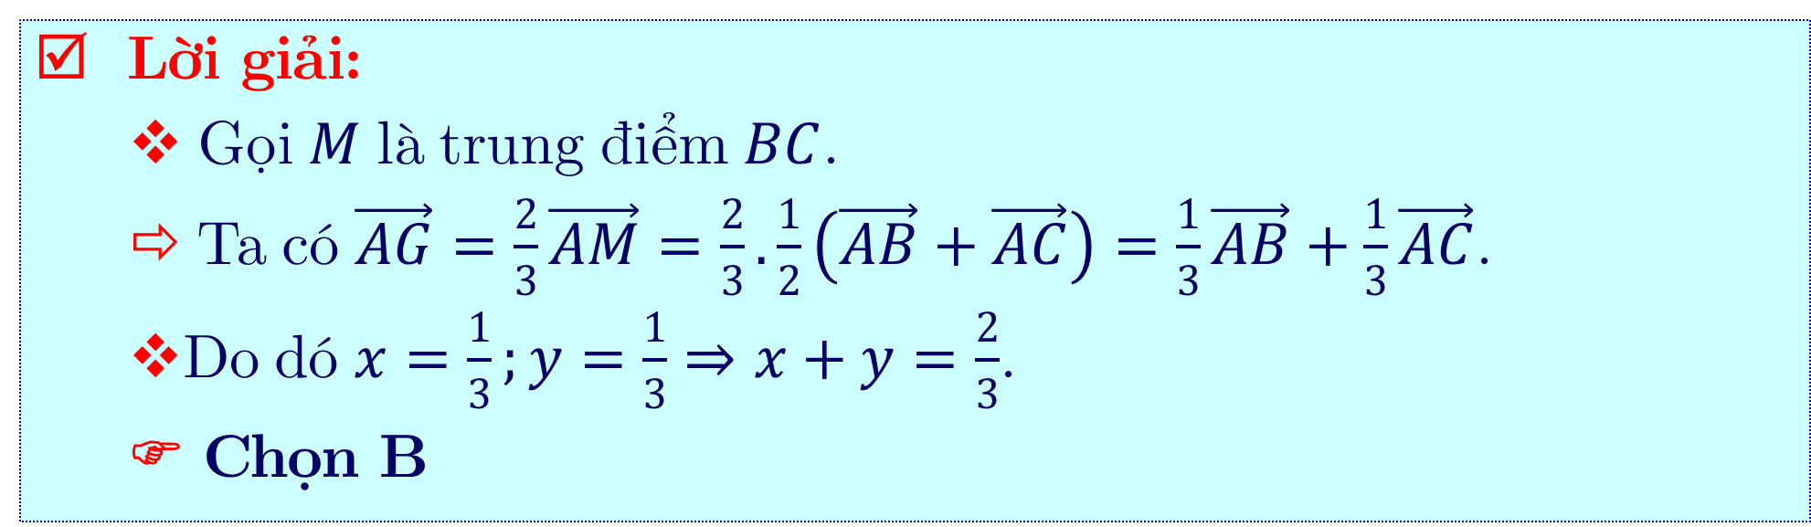
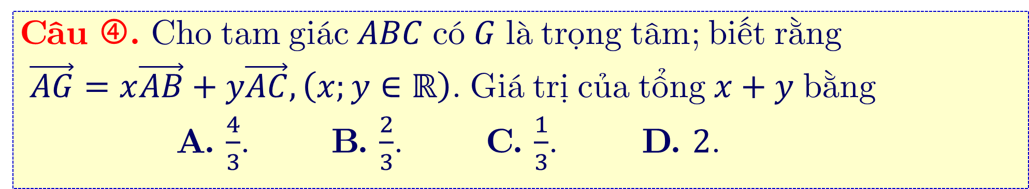
⓷
Bài tập minh họa
Câu ④. Cho tam giác $ABC$ có $G$ là trọng tâm; biết rằng
$\vec{AG}=x\vec{AB}+y\vec{AC},\left(x;y∈ℝ\right)$. Giá trị của tổng $x+y$ bằng
A. $\frac{4}{3}$. B. $\frac{2}{3}$. C. $\frac{1}{3}$. D. $2$.
Lời giải:
❖ Gọi $M$ là trung điểm $BC$.
⇨ Ta có $\vec{AG}=\frac{2}{3}\vec{AM}=\frac{2}{3}.\frac{1}{2}\left(\vec{AB}+\vec{AC}\right)=\frac{1}{3}\vec{AB}+\frac{1}{3}\vec{AC}$.
Do dó $x=\frac{1}{3};y=\frac{1}{3}⇒x+y=\frac{2}{3}$.
☞ Chọn B

